Slide 1
KEMAKMURAN
ASAS
KEDAULATAN NEGARA
10 Mac 2017 / 11 Jamadilakhir 1438

Slide 2
Pujian kepada Allah SWT
اَلْحَمْدُ ِللهِ
ﮱ ﯓ ﯔ ﯕ ﯖ ﯗ ﯘ ﯙ ﯚ ﯛ ﯜ ﯝ
Surah Al-Furqan’: 63

Slide 3
Syahadah
أَشْـهَدُ أَن لاَّ إِلَـهَ إِلاَّ اللهُ وَحْـدَهُ لاَ شَـرِيْكَ لَهُ، وَأَشْـهَدُ أَنَّ سَيِّدَنَا وَنَبِيَّنَا مُحَمَّدًا عَبْدُهُ وَرَسُـولُهُ

Slide 4
Selawat
اللَّـهُمَّ صَلِّ وَسَلِّمْ وَبَارِكْ عَلَى سَيِّدِنَا مُحَمَّدٍ خَاتَمِ الأَنْبِيَاءِ وَالْمُرْسَلِيْنَ وَعَلَى آلِهِ وَصَحْبِهِ أَجْمَعِيْنَ

Slide 5
أَمَّـا بَعْدُ، فَيَا عِبَـادَ اللهِ اتَّقُوا اللهَ، أُوْصِيْكُمْ وَإِيَّايَ بِتَقْوَى اللهِ وَطَاعَتِهِ لَعَلَّكُمْ تُرْحَمُوْنَ.

Slide 6
marilah sama-sama kita meningkatkan ketakwaan kepada Allah SWT dengan
bersungguh-sungguh melaksanakan segala perintah-Nya dan meninggalkan segala larangan-Nya.
Mudah-mudahan kehidupan ini mendapat keberkatan di dunia dan di akhirat.

Slide 7
Tajuk Khutbah :
KEMAKMURAN
ASAS
KEDAULATAN NEGARA

Slide 8
pertama, meneruskan kesinambungan pemerintahan yang adil dan saksama;
kedua, mengutamakan kesejahteraan rakyat; dan
ketiga, kemakmuran negara berlandaskan prinsip Raja Berperlembagaan

Slide 9
mengamalkan prinsip wasatiyyah, atau kesederhanaan,
hubungan rakyat dan pemimpin perlu erat dan sepakat supaya suasana yang sihat dapat dinikmati oleh semua pihak.
meneruskan usaha-usaha mengekalkan keharmonian, perpaduan, memupuk nilai-nilai patriotisme, memajukan ekonomi dan mengekalkan persefahaman sesama kita

Slide 10
﴿ ﯭ ﯮ ﯯ ﯰ ﯱ ﯲ ﯳ ﯴ ﯵ ﯶ ﯷ ﯸ ﯹ ﯺ ﯻ ﯼ ﯽ ﯾ ﴾
Maksudnya:
“Dan hendaklah kamu bertolong-tolongan untuk membuat kebajikan dan bertakwa, dan janganlah kamu bertolong-tolongan pada melakukan dosa (maksiat) dan pencerobohan. Dan bertakwalah kepada Allah, kerana sesungguhnya Allah Maha Berat azab seksa-Nya (bagi sesiapa yang melanggar perintahNya).”
Surah Al Maidah:2

Slide 11
ﯿ ﰀ ﰁ ﰂ ﰃ ﰄ ﰅ ﰆ
Maksudnya:
“Dan Tuhanmu tidak sekali-kali hendak membinasakan mana-mana negeri dengan sebab kezaliman penduduknya, selagi mereka sentiasa memperbaiki keadaan sesama sendiri.”
Surah Hud: 117

Slide 12
Sememangnya setiap kita bertanggungjawab dalam memastikan kemakmuran dan kedaulatan negara.
Peranan ini penting dalam usaha membawa konsep perpaduan yang lebih jitu ke arah pembentukan sebuah negara bangsa yang benar-benar utuh.

Slide 13
betapa pentingnya aspek keamanan
keperluan penting atau maslahah dharuriyyah .
memastikan negara bebas daripada sebarang aktiviti yang boleh menjejaskan kedaulatannya

Slide 14
nikmat keamanan dan kemakmuran sehingga kini.
berusaha keras supaya cabaran globalisasi tidak membuka ruang kepada kegiatan baharu yang mencemarkan kedaulatan negara
tindakan tidak menghormati kedaulatan negara adalah bertentangan dengan prinsip Islam dan perlembagaan negara

Slide 15
memelihara keamanan dan kedaulatan, sebenarnya berkait rapat dengan keimanan
﴿ﭑ ﭒ ﭓ ﭔ ﭕ ﭖ ﭗ ﭘ ﭙ ﭚ ﭛ ﴾
Maksudnya: “Orang yang beriman dan tidak mencampurkan iman mereka dengan kezaliman, bagi mereka itulah keamanan dan merekalah yang mendapat petunjuk.”
Surah al-An'am: 82

Slide 16
وَعَنْ أَبِي هُرَيْرَةَ قَالَ: قَالَ رَسُولُ اللَّهِ صَلَّى اللَّهُ عَلَيْهِ وَسَلَّمَ: الْمُسْلِمُ مَنْ سَلِمَ الْمُسْلِمُونَ مِنْ لِسَانِهِ وَيَدِهِ، وَالْمُؤْمِنُ مَنْ أَمِنَهُ النَّاسُ عَلَى دِمَائِهِمْ وَأَمْوَالِهِمْ
Mafhumnya: “Daripada Abu Hurairah r.a berkata bahawa Rasulullah SAW bersabda: Seseorang Islam itu ialah yang menyelamatkan kaum muslimin melalui lidah (bicara) dan tangannya (kuasa dan perlakuan), dan orang yang beriman pula ialah orang yang dipercayai oleh orang lain dalam menjamin nyawa dan harta benda mereka. (HR Imam al-Tirmizi)

Slide 17
Malaysia telah memainkan peranan sebagai orang perantaraan dalam menyelesaikan isu-isu antarabangsa.
Ini menunjukkan bahawa Kerajaan Malaysia sentiasa mendukung hasrat murni untuk menjalinkan hubungan baik dengan mana-mana negara dan sesiapa sahaja.
Tuntasnya, kita sentiasa memegang prinsip asas dalam hubungan luar seperti hormat-menghormati kedaulatan negara masing-masing, tidak campurtangan, penyelesaian secara aman, perhubungan dua hala yang menguntungkan dan keamanan bersama.

Slide 18
mimbar menyeru sidang Jemaah sekalian
sama-sama berdoa ke hadrat Allah SWT agar dikurniakan kemakmuran dan kesejahteraan serta perlindungan kepada negara dan seluruh rakyatnya di mana berada
Semoga dengan itu, kedaulatan negara terus terpelihara dan terlepas daripada segala mara bahaya

Slide 19
intipati khutbah yang boleh dipegang
1
Memelihara kemakmuran negara adalah tanggungjawab bersama untuk memastikan kedaulatan negara terpelihara sampai bila-bila.
2
Usaha melestarikan kedaulatan negara perlu dilipatgandakan seiring dengan cabaran globalisasi untuk menutup ruang yang boleh menjejaskan imej negara.
3
Keimanan yang kuat menjadi benteng diri daripada melakukan kerosakan terhadap nikmat kemakmuran.

Slide 20
ﭷ ﭸ ﭹ ﭺ ﭻ
ﮅ ﮆ ﮇ ﮈ ﮉ ﮊ ﮋ ﮌ ﮍ ﮎ ﮏ ﮐ ﮑ ﮒ ﮓ ﮔ ﮕ ﮖ
Surah Al- Maidah: 16

Slide 21
Maksudnya:
“Dengan (Al-Qur'an) itu Allah menunjukkan jalan-jalan keselamatan kepada sesiapa yang mengikut keredhaan-Nya, dan Tuhan keluarkan mereka dari gelap gelita kepada cahaya yang terang-benderang, dengan izin-Nya; dan (dengannya juga) Tuhan menunjukkan mereka ke jalan yang lurus”.

Slide 22
بَارَكَ اللهُ لِيْ وَلَكُمْ بِالْقُرْآنِ الْعَظِيْمِ وَنَفَعَنِي وَإِيَّاكُمْ بِمَا فِيْهِ مِنَ الأيَاتِ وَالذِّكْرِ الْحَكِيْمِ وَتَقَبَّلَ مِنِّي وَمِنْكُمْ تِلاوَتَهُ إِنَّهُ هُوَ السَّمِيعُ الْعَلِيْمُ. أَقُوْلُ قَوْلِيْ هَذَا وَأَسْتَغْفِرُ اللهَ الْعَظِيْمَ لِيْ وَلَكُمْ وَلِسَائِرِ الْمُسْلِمِيْنَ وَالْمُسْلِمَاتِ وَالْمُؤْمِنِيْنَ وَالْمُؤْمِنَاتِ الأَحْيَاءِ مِنْهُمْ وَالأَمْوَاتِ، فَاسْتَغْفِرُوْهُ، إِنَّهُ هُوَ الْغَفُوْرُ الرَّحِيْمُ

Slide 23
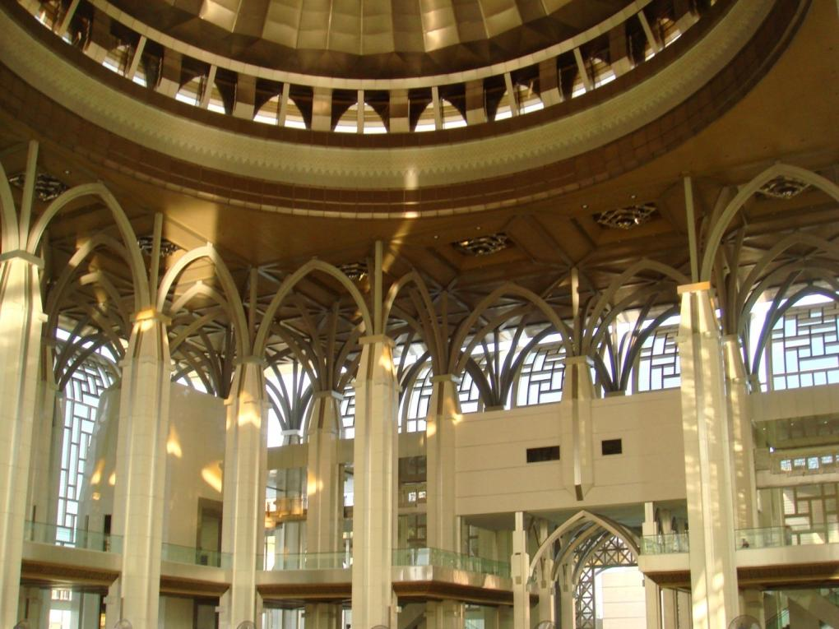

Slide 24
الْــحَـمْـدُ لِلَّــهِ حَـمْدًا كَثِيرًا كَـمَـا أَمَرَ، أَشْهَدُ أَن لَّا إِلَـــــــهَ إِلَّا اللَّهُ وَحْدَهُ لَا شَرِيــــكَ لَــــهُ، إِقْرَارًا بِرُبُوبِــيَّـــتِــهِ وَإِرْغَـــامًــا لِّـمَـنْ جـَحـَدَ بِــهِ وَكَـفَـرَ، وَأَشْهَدُ أَنَّ سَيِّدَنَــا مُـحَـمَّـدًا عَبْدُهُ وَرَسُـــولُـهُ سَيِّدُ الْجِـنِّ وَالْبَشَرِ.
Aku bersaksi bahawa tiada tuhan yang disembah melainkan Allah yang Maha Esa dan tiada sekutu bagi-Nya. Aku juga bersaksi bahawa penghulu dan Nabi kami Muhammad SAW adalah hamba dan rasul-Nya penghulu segala jin dan manusia.

Slide 25
اللَّـهُمَّ فَـصَــلِّ وَسَــلِّمْ عَلَى سَيِّدِنَــا مُـحَـمَّـدٍ وَعَلَى آلِــــــهِ الْــمُـصـَابِيحِ الْغُرَرِ.
Ya Allah, berilah selawat, sejahtera dan berkat ke atas penghulu dan Nabi kami Muhammad SAW, kaum keluarga serta para sahabat baginda.

Slide 26
أَمَّـــا بَعْدُ، فَيَا أَيُّــهـَــا الـنَّــاسُ، اتَّـقُـوا اللَّـهَ فِيمَـا أَمَـرَ، وانْـتَــهُــوا عَـمَّـا نَـهَـاكُمْ عَـنْـهُ وَحَــذَّرَ. وَاعْلَمُـوا أَنَّ اللَّهَ أَمَـرَكُمْ بِــأَمْــرٍ بَـدَأَ فِــيــهِ بِنَفْسِـهِ وَثَــنَّـى بِــمَـلَائِــــكَتِهِ الْمُسَـبِّـحَـةِ بِقُدْسِهِ. فَـقَـالَ اللَّـهُ تَعَالَى وَلَمْ يَزَلْ قَـــــائِــلًا عَـلِــيـمًـا:

Slide 27
ﭲ ﭳ ﭴ ﭵ ﭶ ﭷ ﭸ ﭹ ﭺ ﭻ ﭼ ﭽ ﭾ ﭿ ﮀ

Slide 28
اللَّهُمَّ صَلِّ وَسَلِّمْ عَلَى سَيِّدِنَا مُحَمَّدٍ وَعَلَى آلِ سَيِّدِنَا مُحَمَّدٍ كَمَا صَلَّيْتَ عَلَى سَيِّدِنَا إِبْرَاهِيْمَ وَعَلَى آلِ سَيِّدِنَا إِبْرَاهِيْمَ؛ وَبَارِكْ عَلَى سَيِّدِنَا مُحَمَّدٍ وَعَلَى آلِ سَيِّدِنَا مُحَمَّدٍ كَمَا بَارَكْتَ عَلَى سَيِّدِنَا إِبْرَاهِيْمَ وَعَلَى آلِ سَيِّدِنَا إِبْرَاهِيْمَ فِى الْعَالَمِيْنَ إِنَّكَ حَمِيْدٌ مَجِيْدٌ.

Slide 29
وَارْضَ اللّهُمَّ عَنِ الأَرْبَعَةِ الْخُلَفَاءِ الرَّاشِدِيْنَ سَادَاتِنَا أَبِى بَكْرٍ وَعُمَرَ وَعُثْمَانَ وَعَلِىٍّ بْنِ أَبِى طَالِبٍ، وَعَنْ أَزْوَاجِ نَبِيِّنَا الْمُطَهَّرَاتِ مِنَ الأَدْنَاسِ وَعَنْ أَهْلِ بَيْتِهِ وَقَرَابَتِهِ وَعَنْ سَائِرِ الصَّحَابَةِ الأَكْرَمِيْنَ وَالتَّابِعِيْنَ وَمَنْ تَبِعَهُمْ بِإِحْسَانٍ إِلَى يَوْمِ الدِّيْنِ. وَارْضَ عَنَّا بِرَحْمَتِكَ يَا أَرْحَمَ الرَّاحِمِيْنَ.
Ya Allah, kurniakanlah keredaan kepada empat orang khulafa ar-Rasyidin Saidina Abu Bakar, Umar, Usman dan Ali bin Abi Talib. Isteri-isteri Nabi yang suci, ahli keluarga, seluruh sahabat serta para tabiin. Juga, redhailah kami sekalian wahai Tuhan Yang Maha Penyayang.

Slide 30
وَعَنْ أَهْلِ بَيْتِهِ وَقَرَابَتِــهِ وَعَن سَائِرِ الصَّحَـابَـةِ الْأَكْرَمِينَ، وَالتَّـابِعِينَ وَمَن تَبِعَهُمْ بِإِحْسَانٍ إِلَى يَوْمِ الدِّينِ، وَارْضَ عَــنَّا بِرَحْمَتِكَ يَـــا أَرْحَمَ الرَّاحِمِينَ.
اللَّهُـمَّ اغْفِرْ لِلْمُسْلِمِينَ وَالـْمـُسْلِمَاتِ وَالْـمُؤْمِنِينَ وَالْـمُـؤْمِـنَـاتِ الْأَحْـيَــاءِ مِنْهُمْ وَالْأَمْـوَاتِ، وَأَلِّـفْ بَيْنَ قُلُوبِهِمْ وَأَصْلِحْ ذَاتَ بَيْنِهِمْ، وانْصُرْهُمْ عَلَى عَدُوِّكَ وَعَدُوِّهِمْ.
اللَّهُـمَّ انْصُرْ سَلَاطِينَ الْـمُسْلِمِينَ وَأَيِّـدْهُـمْ بِالتَّـقْوَى والتَّوْفِيقِ إِلَى يَوْمِ الدِّينِ، وَأَعْلِ كَلِمَةَ الْـمُوَحـِّدِينَ، وَأَدِمْ لَهُمُ الْعِـزَّةَ والتَّـمْـكِينِ.
اللَّهُـمَّ اهْدِنَا سُبُـلَ السَّلَامِ وَأَخْرِجْنَا مِنَ الظُّـلُـمَـاتِ إِلَى النُّورِ، وَجَـنِّـبْنَا الْـفَوَاحِشَ مَا ظَهَرَ مِنْهَا وَمَـا بَطَنَ.

Slide 31
اللَّـهُمَّ أَنزِلِ الرَّحْمَــةَ والسَّكِينَةَ وَالسَّلاَمَةَ والْعَافِيَةَ عَلَى عَبْدِكَ الْحَارِسِ لِشَرِيعَتِكَ مَلِكِنَا كباوه دولي يغ مها موليا سري فادوك بضيندا يغ دفرتوان أضوغ
سلطان محمد كليما
وَعَلَى كُلِّ قَرَابَتِهِ أَجْمَعِيْنَ. أَصْلَحَ اللَّهُ مُلْكَــــــهُ وَإِحْسَــانَهُ وَفَيَّضَ لَــــــهُ عَدْلَهُ وَبَلَّغَهُ مِنَ الْخَيْرِ مَـــا شَــــــــاءَهُ. اللَّـهُمَّ أَدِمِ الشَّرْعَ الشَّريفَ لَـــهُ وَلِوُزَرَائــِـــــــــــهِ سَبِيلًا وَمِنْهَــاجًــا، وَارْزُقْهُمُ التَّوْفِيقَ لِكُلِّ خَيْرٍ وَاجْعَـلْهُمْ سِرَاجًــا وَّهَّــــــاجًــــا.

Slide 32
اللَّـهُمَّ اجْعَلْ مَالِيزِيــــــَّــــــا وَسَــائِرَ بِلَادِ الْـمُسْلِمِينَ طَيِّبَةً آمِنَةً مُّطْمَئِــــــنَّـــةً رَّخِيَّـــةً. اللَّـهُمَّ سَلِّمْ بِلَادَنَـــــا مِنَ الْــمُــفْسِدِينَ وَطَهِّرْهَــا مِنَ الْـمُتَطَرِّفِينَ وَوَفِّقْنَا جَمِيعًا لِطَاعَتِكَ وَطَاعَةِ رَسُولِكَ مُحَمَّدٍ صَلَّى اللَّهُ عَلَيْهِ وَسَلَّمَ وَطَاعَةِ مَنْ أَمَرْتَنَا بِطَاعَتِهِ.
Ya Allah jadikanlah Malaysia dan seluruh negara umat Islam dalam keadaan aman, tenang dan makmur. Ya Allah selamatkan negara kami daripada golongan yang melakukan kerosakan, dan bersihkannya daripada golongan yang melampaui batasan dan perbaiki jalan kami dalam mentaati-Mu, Rasul-Mu dan mereka yang engkau perintah kami mentaatinya.

Slide 33
Ya Allah, kami memohon agar dengan rahmat dan perlindungan Mu, negara kami ini dan seluruh rakyatnya dikekalkan dalam keamanan dan kesejahteraan.
Tanamkanlah rasa kasih sayang dan kekalkanlah perpaduan di kalangan kami.
Semoga dengannya kami sentiasa hidup aman damai, sejahtera dan selamat sepanjang zaman.

Slide 34
ﯫ ﯬ ﯭ ﯮ ﯯ ﯰ ﯱ ﯲ ﯳ ﯴ ﯵ ﯶ ﯷ ﯸ ﯹ ﯺ
Ya Tuhan kami, janganlah engkau mengubah hati kami selepas Engkau memberi hidayah kepada kami dan kurniakanlah kami rahmat di sisiMu sesungguhnya Engkaulah Maha Pemberi

Slide 35
ﯜ ﯝ ﯞ ﯟ ﯠ ﯡ ﯢ ﯣ ﯤ ﯥ ﯦ
Ya Allah, Ya Tuhan kami, anugerahkanlah kami dengan kebaikan di dunia dan di akhirat, serta jauhilah kami daripada azab api neraka.

Slide 36
ﭻ ﭼ ﭽ ﭾ ﭿ ﮀ ﮁ ﮂ ﮃ ﮄ ﮅ ﮆ ﮇ ﮈ ﮉ ﮊ ﮋ
فَاذْكُرُوا اللهَ الْعَظِيْمَ يَذْكُرْكُمْ وَاشْكُرُوهُ عَلَى نِعَمِهِ يَزِدْكُمْ
وَاسْأَلُوهُ مِنْ فَضْلِهِ يُعْطِكُمْ وَلَذِكْرُ اللهِ أَكْبَرُ، وَاللهُ يَعْلَمُ مَا تَصْنَعُونَ.

